Slide 1

Bài 3
ÔN TẬP VỀ CÁC PHÉP TÍNH
VỚI SỐ TỰ NHIÊN (TIẾP THEO)
(Sách giáo khoa Toán 5 - Tập một - Trang 8)

Slide 2
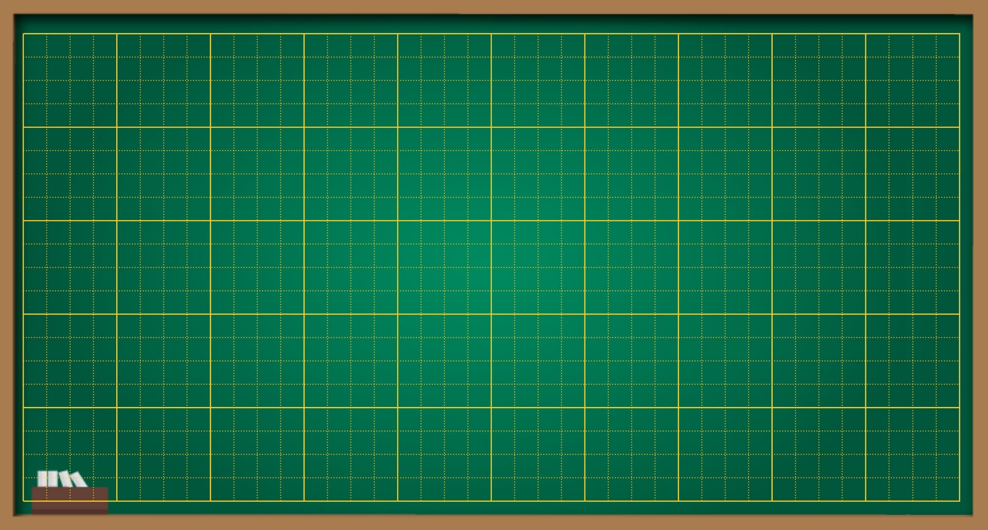
Thứ … ngày … tháng … năm ….
Bài 3
Ôn tập về các phép tính với
số tự nhiên (tiếp theo)

Slide 3





Slide 4











Chào mừng các con đến khu vườn cỏ may mắn. Hãy giúp ta tưới nước cho các chậu cỏ này nhé !
Các em giỏi lắm, bây giờ hãy đến với bài học hôm nay nhé!

Slide 5




1. Hai mươi triệu một trăm linh năm nghìn chín trăm được viết là:
20 105 900
2 015 900
201 059

Slide 6
2. Giá trị của chữ số 8 trong số 108 205 236 là:
180000
8 000 000
1700000

Slide 7




Thứ ... ngày ... tháng ... năm ….

Slide 8


Slide 9
Khám phá

Slide 10


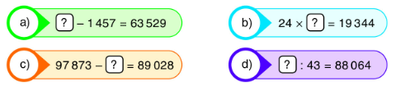
Tìm số thích hợp thay cho dấu hỏi.
64 986
806
8 845
3 786 752

Slide 11

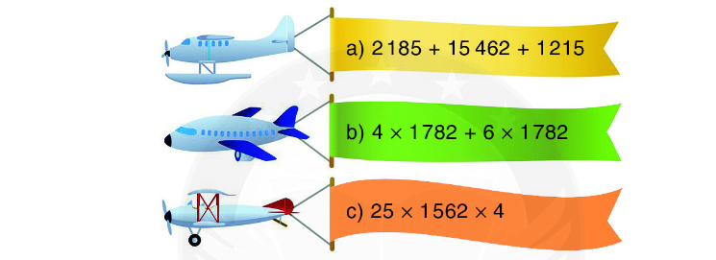
2
Tính bằng cách thuận tiện

Slide 12
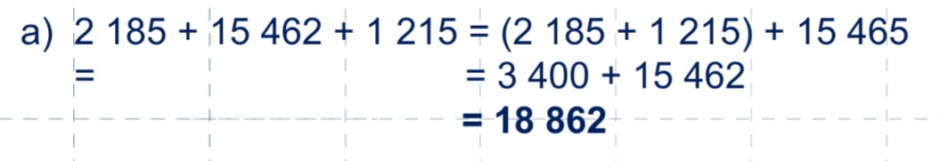
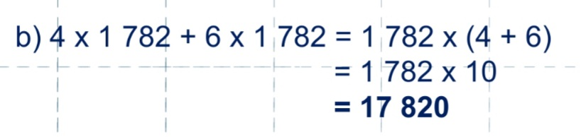
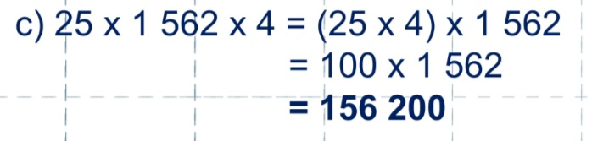
2
Tính bằng cách thuận tiện

Slide 13

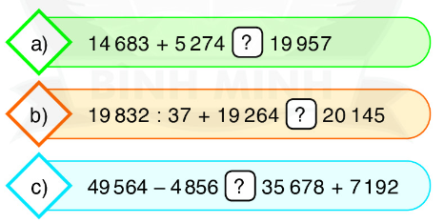

3
LUYỆN T
<, >, =?

Slide 14
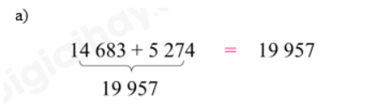
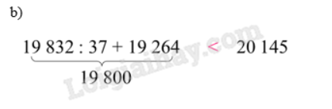
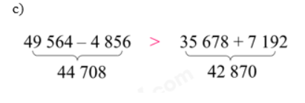
3, a

Slide 15


Hai chú thợ làm được 2 190 sản phẩm. Chú thợ thứ nhất làm được ít hơn chú thợ thứ hai là 364 sản phẩm. Hỏi mỗi chú thợ làm được bao nhiêu sản phẩm?

Slide 16

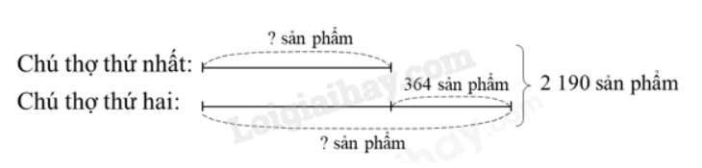
4
Tóm tắt:
Tìm số sản phẩm mỗi chú thợ làm được theo bài toán tìm hai số khi biết tổng và hiệu của hai số đó.
Áp dụng các công thức:
Số lớn = (tổng + hiệu) : 2
Số bé = (tổng – hiệu) : 2

Slide 17
4
Bài giải
Chú thợ thứ hai làm được số sản phẩm là:
(2 190 + 364) : 2 = 1 277 (sản phẩm)
Chú thợ thứ nhất làm được số sản phẩm là:
2 190 – 1 277 = 913 (sản phẩm)
Đáp số: Chú thợ thứ nhất: 913 sản phẩm
Chú thợ thứ hai: 1 277 sản phẩm

Slide 18


